Slide 1
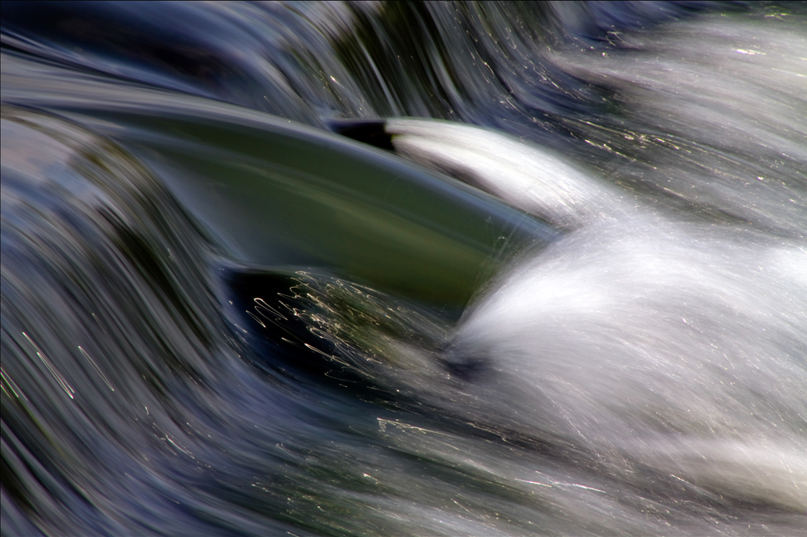
Cómo dar valor a los datos públicos
Presentación focalizada al concepto de DATOS ABIERTOS (Open Data)
Marc Garriga Portolà (@mgarrigap)
Jornadas Insulares de Transparencia y Buen Gobierno
Círculo de Bellas Artes, Santa Cruz de Tenerife, 10 y 11 de noviembre de 2016
“Flow_IMG_2232”; CC BY-ND 2.0 by HJSP82: https://www.flickr.com/photos/hjsp8/3602893869/

Slide 2
"The ability of third parties to participate is what makes
Open Data truly transformative"
Beth Noveck, (former US CTO for oGov initiative)
“Open Data – The Democratic Imperative" (2012)

Slide 3
“Dos niñas con la botella de agua San Vicente, Termales San Vicente, Triángulo del Café”; CC BY 2.0 by Triángulo del Café Travel Foto: https://www.flickr.com/photos/triangulodelcafe/5179176827

Slide 4
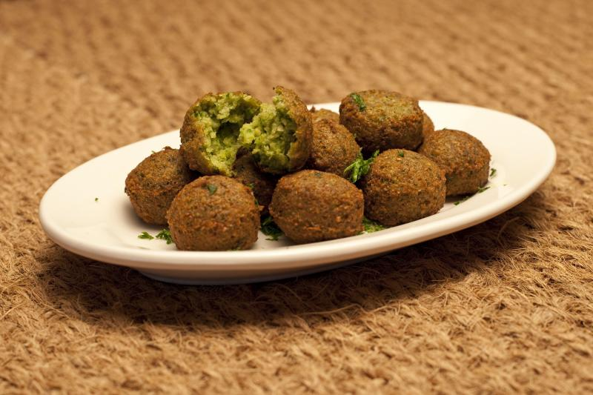
“Golden Falafel balls on plate”; CC BY 2.0 by Yummyporky Foto: https://en.wikipedia.org/wiki/File:Falafel_balls.jpg

Slide 5
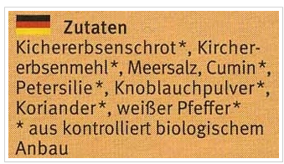
Ingredientes:

Slide 6
Ingredientes:

Slide 7
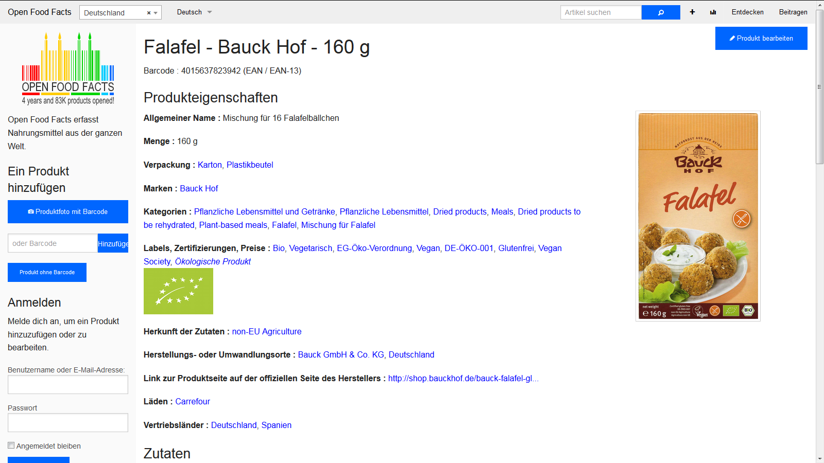

Slide 8
http://de.openfoodfacts.org/produkt/4015637823942/falafel-bauck-hof

Slide 9
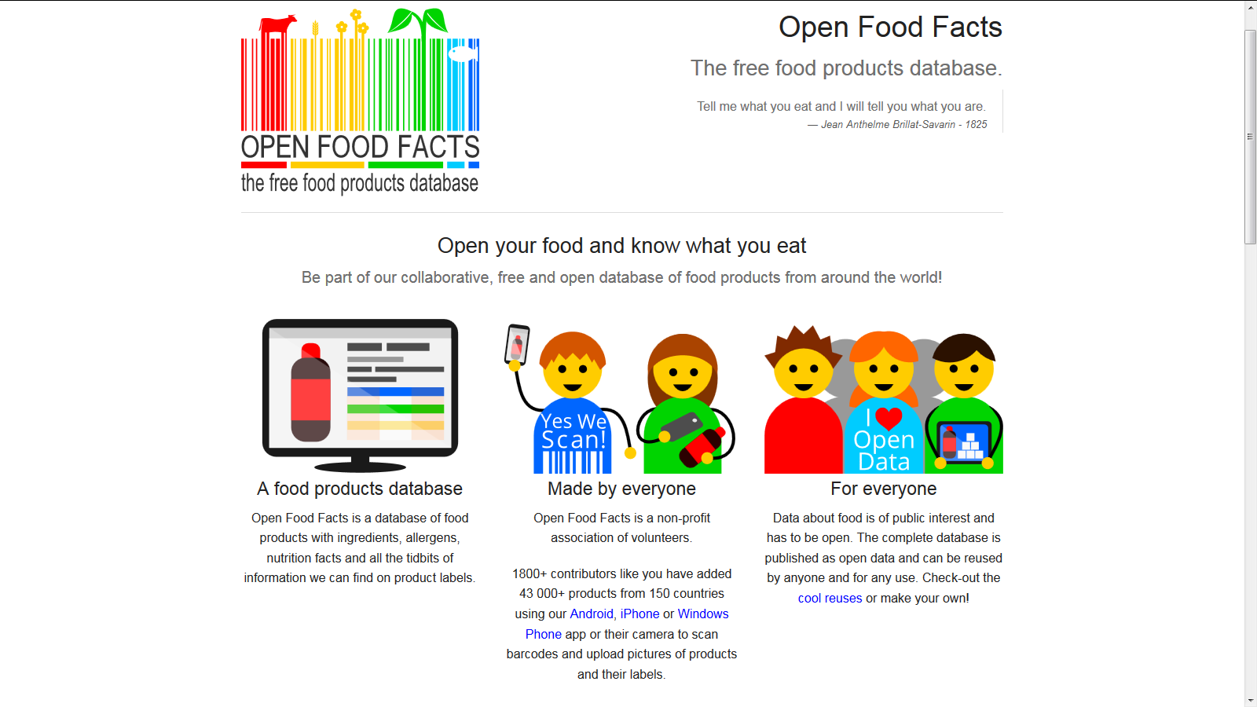
http://world.openfoodfacts.org/

Slide 10
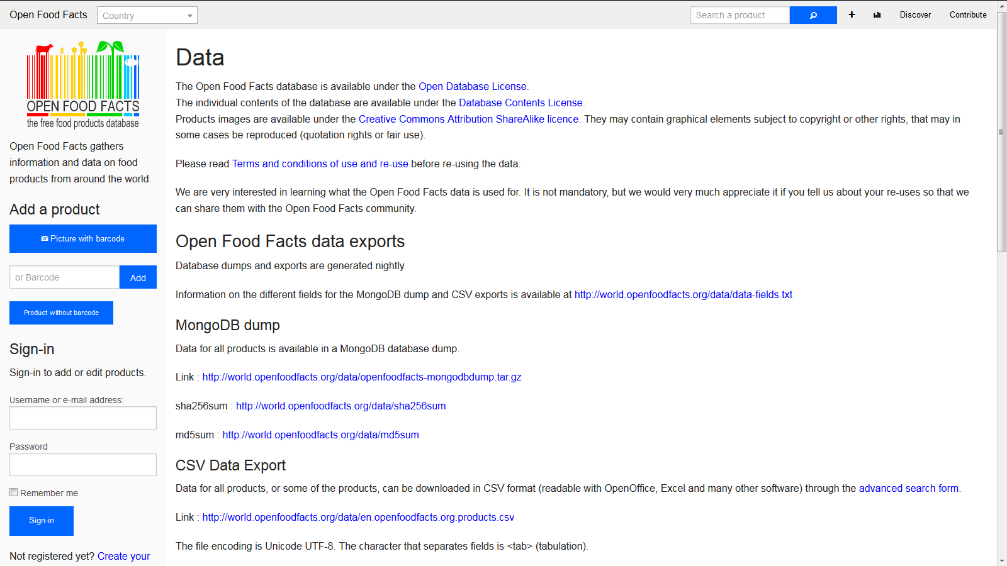

Slide 11
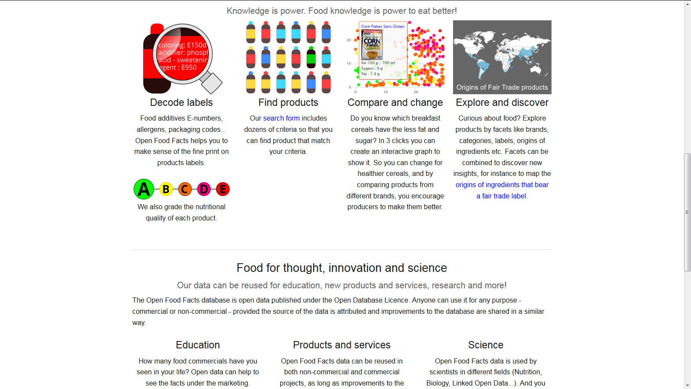

Slide 12
Objetivos:
Datos… ¿el nuevo “El Dorado”?
Definición de Open Data
Open Data vs Transparencia
Open Data también en el sector privado
Buenas prácticas.
Ejemplos y más ejemplos…
Open Data no sirve de nada si al cliente (ciudadano) no le solucionas/mejoras algún problema.

Slide 13
Objetivo principal:
Open Data es una gran oportunidad para los profesionales gestores de información (profesionales que recopilan, organizan y gestionan documentos o datos informativos).

Slide 14
Somos unos grandes productores de datos
“Alarm Clock 2”; CC BY 2.0 by Alan Cleaver: https://www.flickr.com/photos/alancleaver/4293345629/

Slide 15
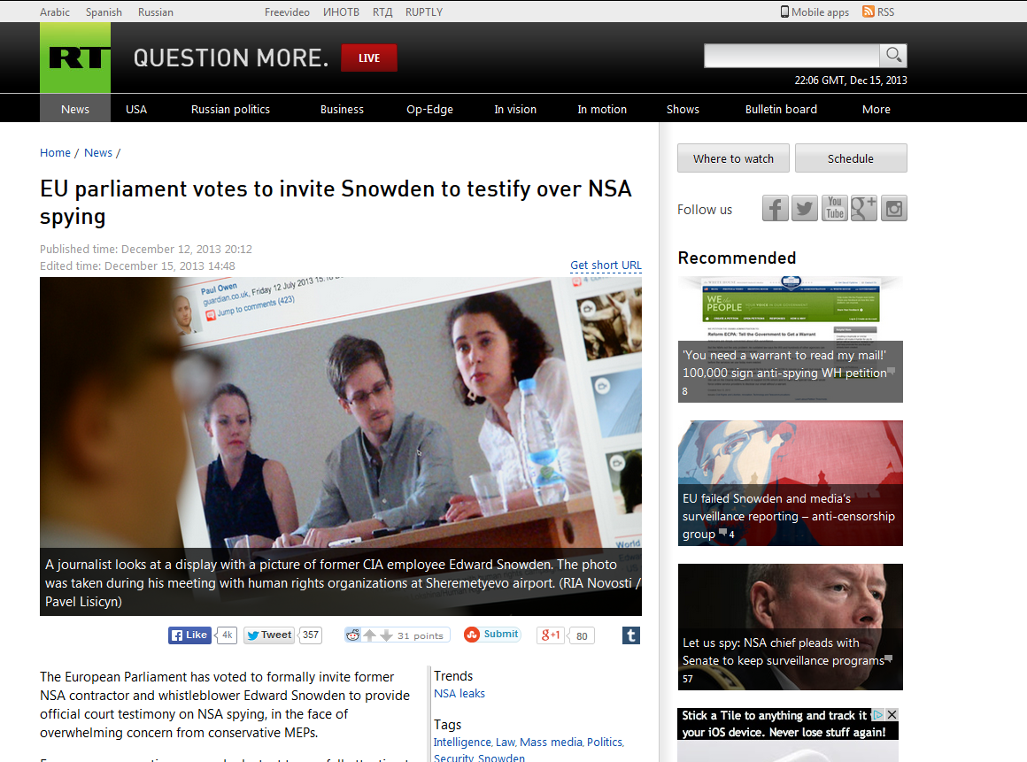
http://rt.com/news/snowden-mep-invite-nsa-146/
Vivimos en la Sociedad de los Datos

Slide 16
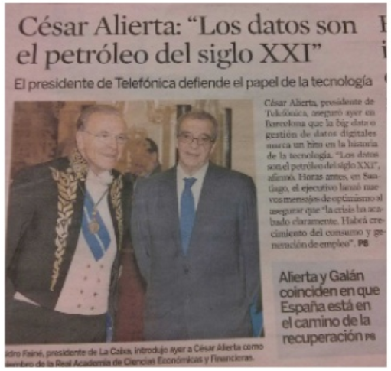
Se dice que son el nuevo petróleo
“Flow_IMG_2232”; CC BY-ND 2.0 by HJSP82: https://www.flickr.com/photos/hjsp8/3602893869/

Slide 17
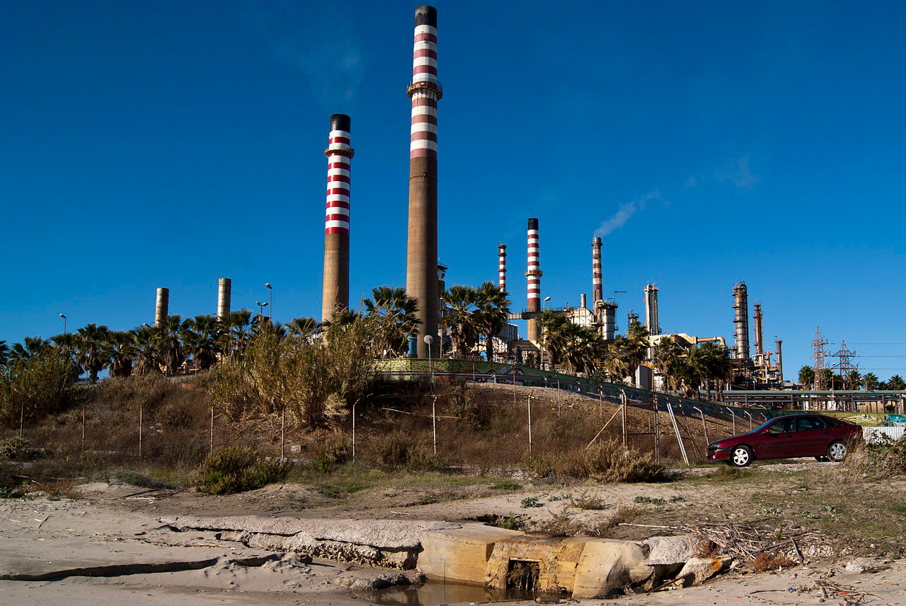
¡Necesitamos “refinar” los datos!
“CEPSA Refinery Gibraltar-San Roque”; CC BY-SA 2.0 by JSSZ: https://commons.wikimedia.org/wiki/File:Refiner%C3%ADa_Gibraltar-San_Roque.jpg

Slide 18
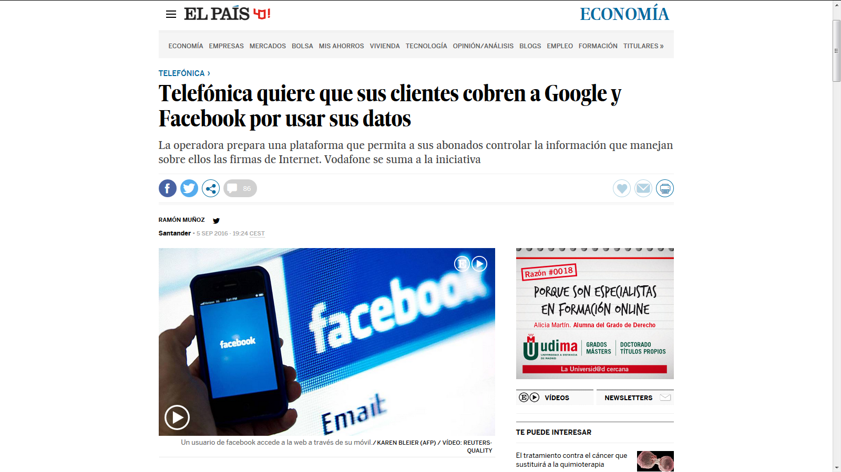
Incluso podemos vender los datos
“CEPSA Refinery Gibraltar-San Roque”; CC BY-SA 2.0 by JSSZ: https://commons.wikimedia.org/wiki/File:Refiner%C3%ADa_Gibraltar-San_Roque.jpg

Slide 19
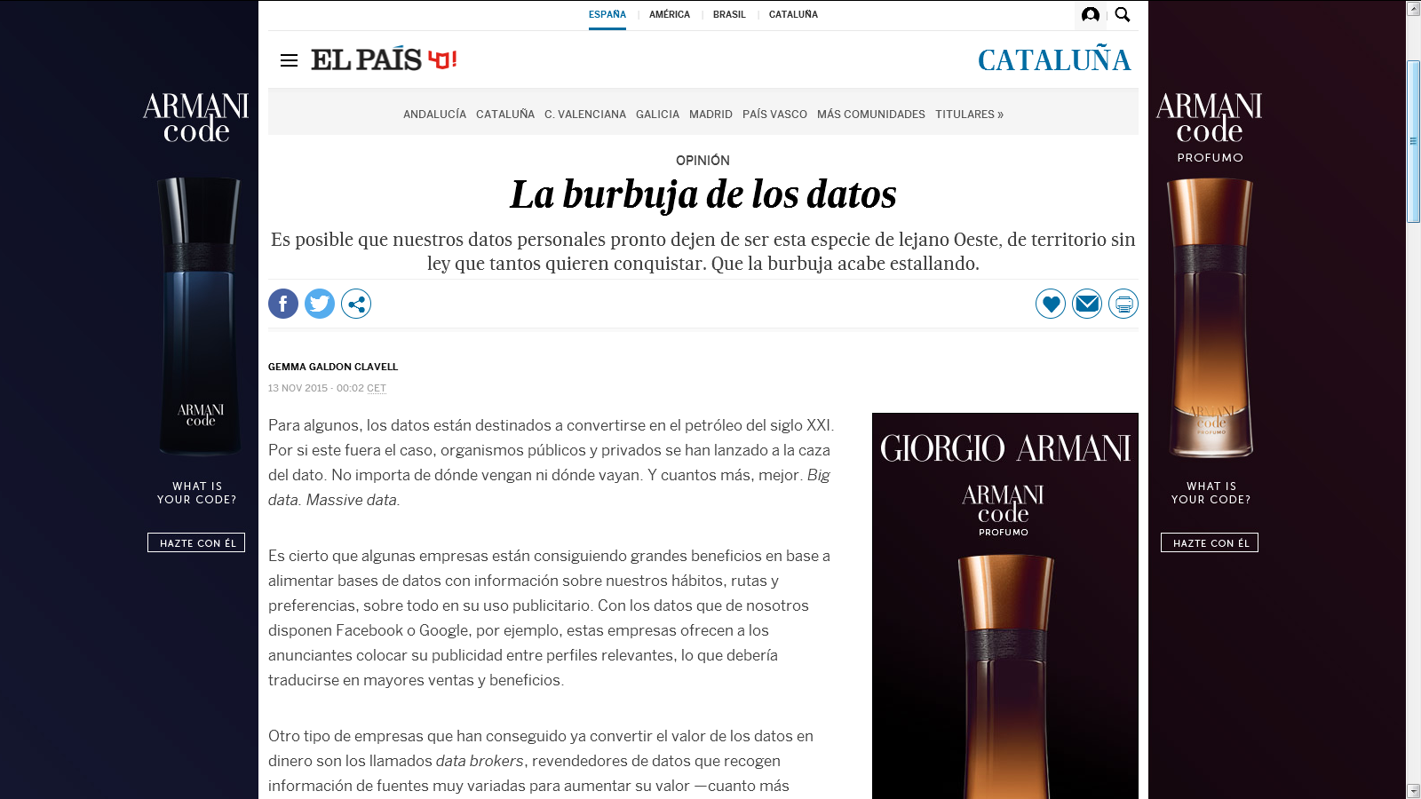
http://ccaa.elpais.com/ccaa/2015/11/12/catalunya/1447357244_337728.html
¿Privacidad?

Slide 20
Datos:
la nueva utility
“Flow_IMG_2232”; CC BY-ND 2.0 by HJSP82: https://www.flickr.com/photos/hjsp8/3602893869/

Slide 21
Open Data
¿?
“Safe Data”, © iStockPhoto: http://www.istockphoto.com/

Slide 22
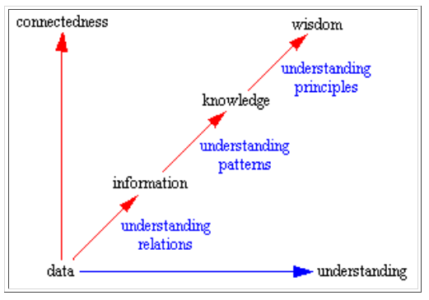
¿Qué es un dato?
http://www.systems-thinking.org/dikw/dikw.htm
Según Gene Bellinger, Durval Castro, Anthony Mills
Dato: Está lloviendo.
Información: La temperatura bajó 15 grados y luego empezó a llover.
Conocimiento: Si la humedad es muy alta y la temperatura cae sustancialmente, es poco probable que la atmósfera sea capaz de mantener la humedad por lo que llueve.
Sabiduría: Llueve porque llueve. Y esto abarca una comprensión de todas las interacciones que ocurren entre la lluvia, la evaporación, las corrientes de aire, los gradientes de temperatura, etc.

Slide 23
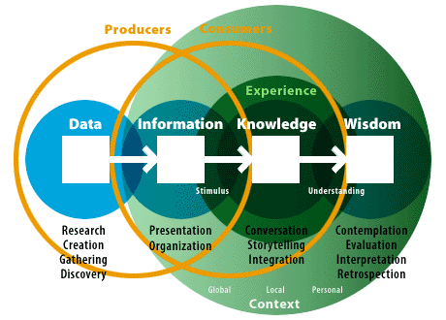
http://www.nathan.com/thoughts/unified/3.html
Según Nathan Shedroff (1994)
¿Qué es un dato?

Slide 24
Open Data
Proporcionar datos (crudos) en formatos digitales, estándares y abiertos para ser reutilizados de forma automática.
Cualquiera puede usarlos gratuitamente cuando quiera para lo que quiera
(incluido el fin comercial)
“Safe Data”, © iStockPhoto: http://www.istockphoto.com/

Slide 25
Open Data
“Los datos abiertos son datos que pueden ser utilizados, reutilizados y redistribuidos libremente por cualquier persona, y que se encuentran sujetos, cuando más, al requerimiento de atribución y de compartirse de la misma manera en que aparecen”.

Slide 26
Open Data
El adjetivo abierto se define como un “formato cuya especificación esté disponible públicamente y de manera gratuita, además, para su uso no se deben imponer restricciones de tipo monetario u otras”.

Slide 27
Open Data
“Son considerados datos abiertos todos aquellos datos accesibles y reutilizables, sin exigencia de permisos específicos. No obstante, los tipos de reutilización pueden estar controlados mediante algún tipo de licencia.”

Slide 28
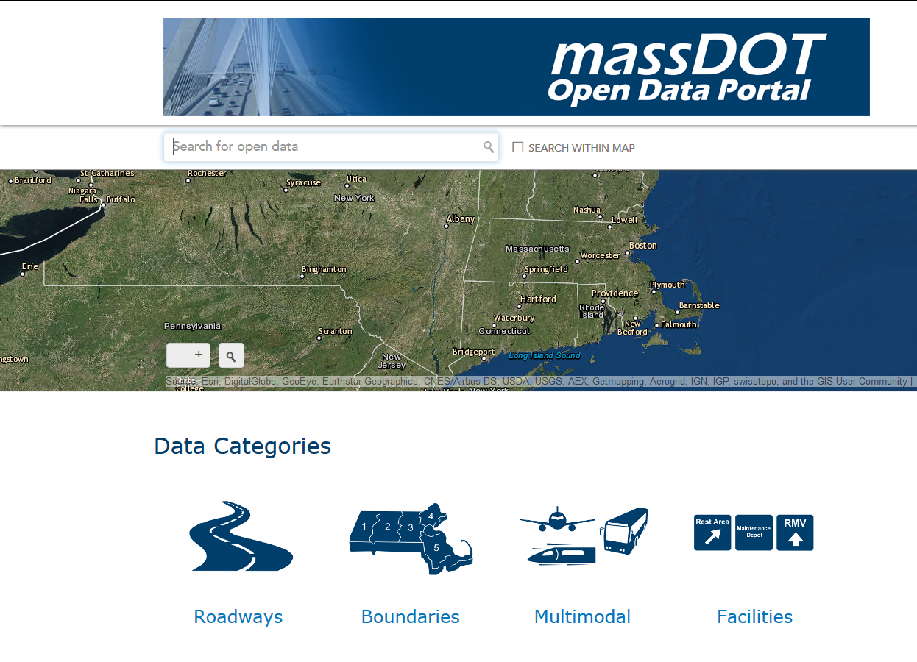
http://geo.massdot.opendata.arcgis.com/

Slide 29
http://www.boston.com/news/traffic

Slide 30
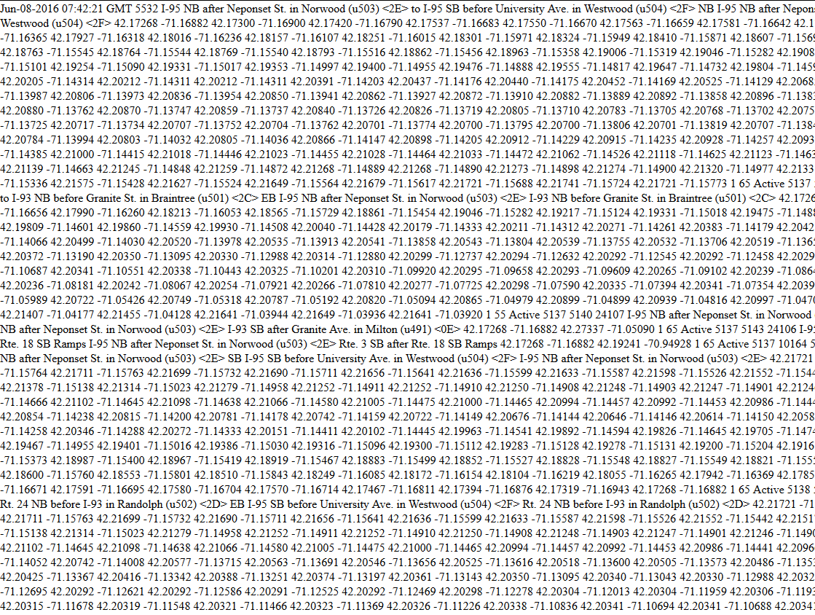

Slide 31
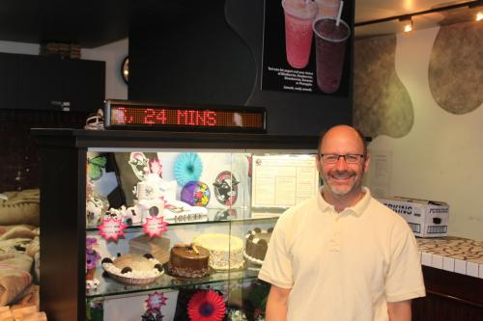

Slide 32
Open Data
Por el valor de los datos
Para poder rendir cuentas.
Por ética
Por la universalización del acceso a los datos
Por la investigación (I+D+i)
Para validar la calidad de los datos
Para aumentar los servicios públicos y conocer mejor la AP
Por ser un primer paso al oGov
¿PQ?
¿PQ AHORA?

Slide 33
Open Data ¿pq?
Para ser más transparentes para con la ciudadanía.
Para mejorar la eficiencia interna de las organizaciones (Administración incluida).
¡¡Es un excelente “excusa” para mejorar la gestión de la información!!
“Safe Data”, © iStockPhoto: http://www.istockphoto.com/

Slide 34
http://www.ted.com/talks/bono_the_good_news_on_poverty_yes_there_s_good_news.html
“Right now we now that the biggest disease of all it's not a disease. It's corruption.
But there's a vaccine for that. It's called transparency, open data sets”

Slide 35
Open Data en el ámbito de la salud (ejemplo)
¿Cuál es el precio del sulfato de hierro + ácido fólico?
Notes:
PEDAGOGÍA

Slide 36
Open Data en el ámbito de la salud (ejemplo)
¿Cuál es el precio del sulfato de hierro + ácido fólico?
En Ruanda 0,12 $
(por 100 tabletas)
Notes:
PEDAGOGÍA

Slide 37
Open Data en el ámbito de la salud (ejemplo)
¿Cuál es el precio del sulfato de hierro + ácido fólico?
En la República Democrática del Congo 0,2 $
(por 100 tabletas)
Notes:
PEDAGOGÍA

Slide 38
Open Data en el ámbito de la salud (ejemplo)
¿Cuál es el precio del sulfato de hierro + ácido fólico?
En Namibia 0,9 $
(por 100 tabletas)
Notes:
PEDAGOGÍA

Slide 39
Open Data en el ámbito de la salud (ejemplo)
¿Cuál es el precio del sulfato de hierro + ácido fólico?
En Suazilandia 3,0 $
(por 100 tabletas)
Notes:
PEDAGOGÍA

Slide 40
Open Data en el ámbito de la salud (ejemplo)
Suazilandia paga 25 veces más que Ruanda
por el mismo fármaco
Notes:
PEDAGOGÍA

Slide 41
Open Data en el ámbito de la salud (ejemplo)
http://unpan1.un.org/intradoc/groups/public/documents/un-dpadm/unpan050347.pdf
Botswana:
“We used the R10.00 tender
price in South Africa to push Bayer for a lower
price (the new price should hopefully be
implemented in the next 2-3 weeks). We are
currently paying R99 per pack, but we have paid
as high as R152 in the past.
This will amount to a
saving of around P10,000,000 per year.”
Notes:
PEDAGOGÍA

Slide 42
Open Data en el ámbito de la salud (ejemplo)
Ejemplo de Adi Eyal
Notes:
PEDAGOGÍA

Slide 43
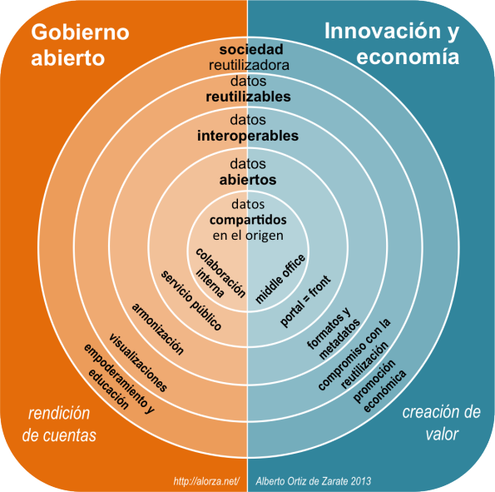
http://eadminblog.net/2013/05/06/social-data-papel-administracion-sociedad-dato/

Slide 44
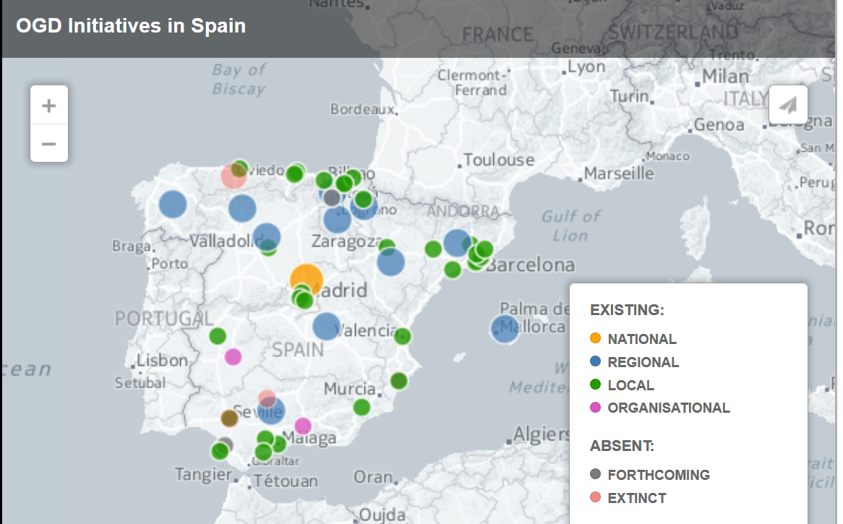
http://datos.fundacionctic.org/2014/03/mapa-actual-de-las-iniciativas-open-data-en-espana/

Slide 45
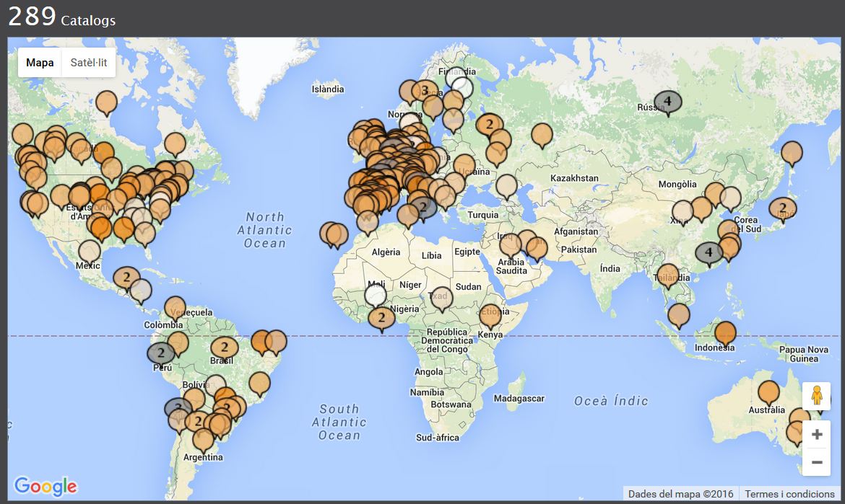
http://datos.fundacionctic.org/sandbox/catalog/faceted/

Slide 46
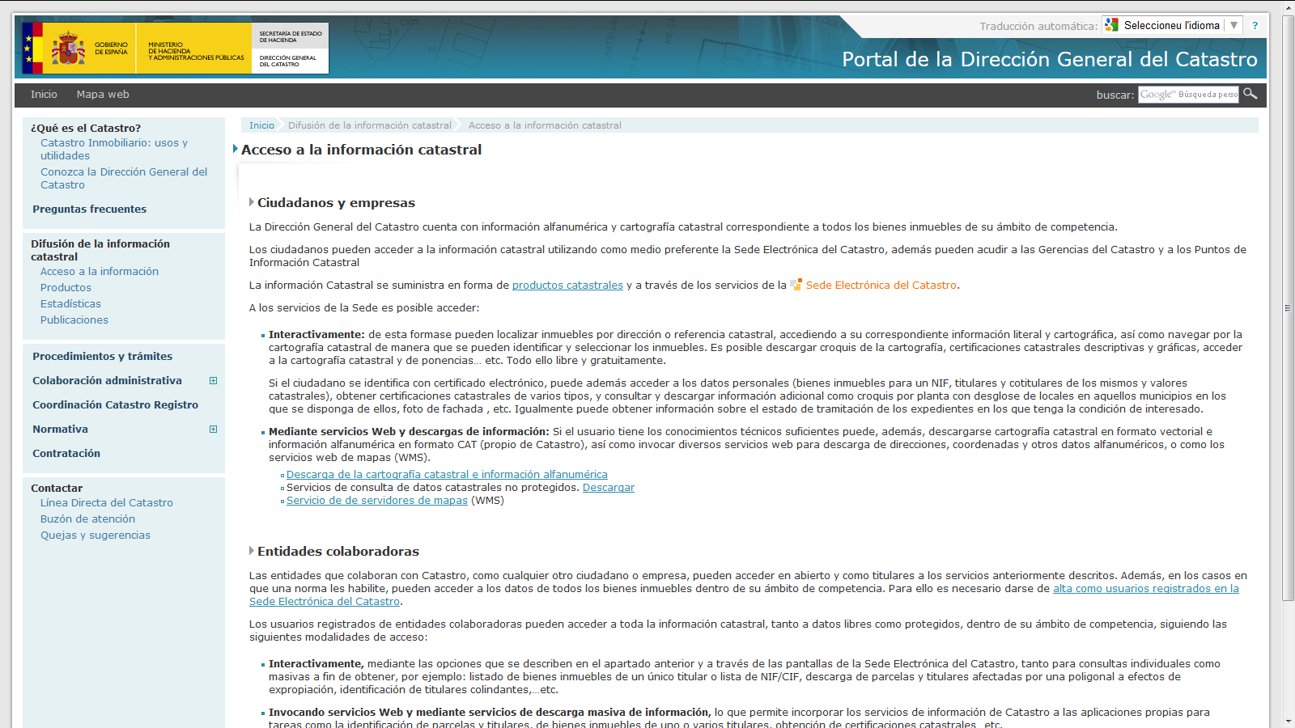

Slide 47
Política de datos abiertos
Acciones para abrir datos y promover su reutilización
Servicio de datos abiertos
Servicio público que abre datos
Portal de datos abiertos
Sitio web que proporciona las funcionalidades necesarias para la apertura de datos
Catálogo de datos abiertos
¿Qué datos tenemos abiertos?
Hay que tener en cuenta todas las “herramientas”

Slide 48
Plataformas tecnológicas

Slide 49
http://datos.gob.es/datos/?q=aviso-legal
Aviso legal

Slide 50
http://www.boe.es/boe/dias/2007/11/17/pdfs/A47160-47165.pdf

Slide 51
http://boe.es/boe/dias/2011/11/08/pdfs/BOE-A-2011-17560.pdf
Notes:
Des de fa un mes que a Espanya està en vigor el RD 1495/2011 que desenvolupa la llei 37/2007 sobre RISP en l’AGE.
Tot i que només té àmbit a l’AGE, cal destacar:
Oficialitza i permet la RISP.
Crea la figura del coordinador de RISP de cara a gestionar qualsevol qüestió relacionada amb aquest tema.
La modalidad general básica para los datos reutilizables debe ser la puesta a disposición sin sujeción a condiciones específicas.
El cost per utilitzar les dades ha de ser 0 o només just derivat de la creació i gestió les dades, mai potser amb ànim lucratiu.
Obliga a tots els ens relacionats amb l’AGE a obrir dades.

Slide 52
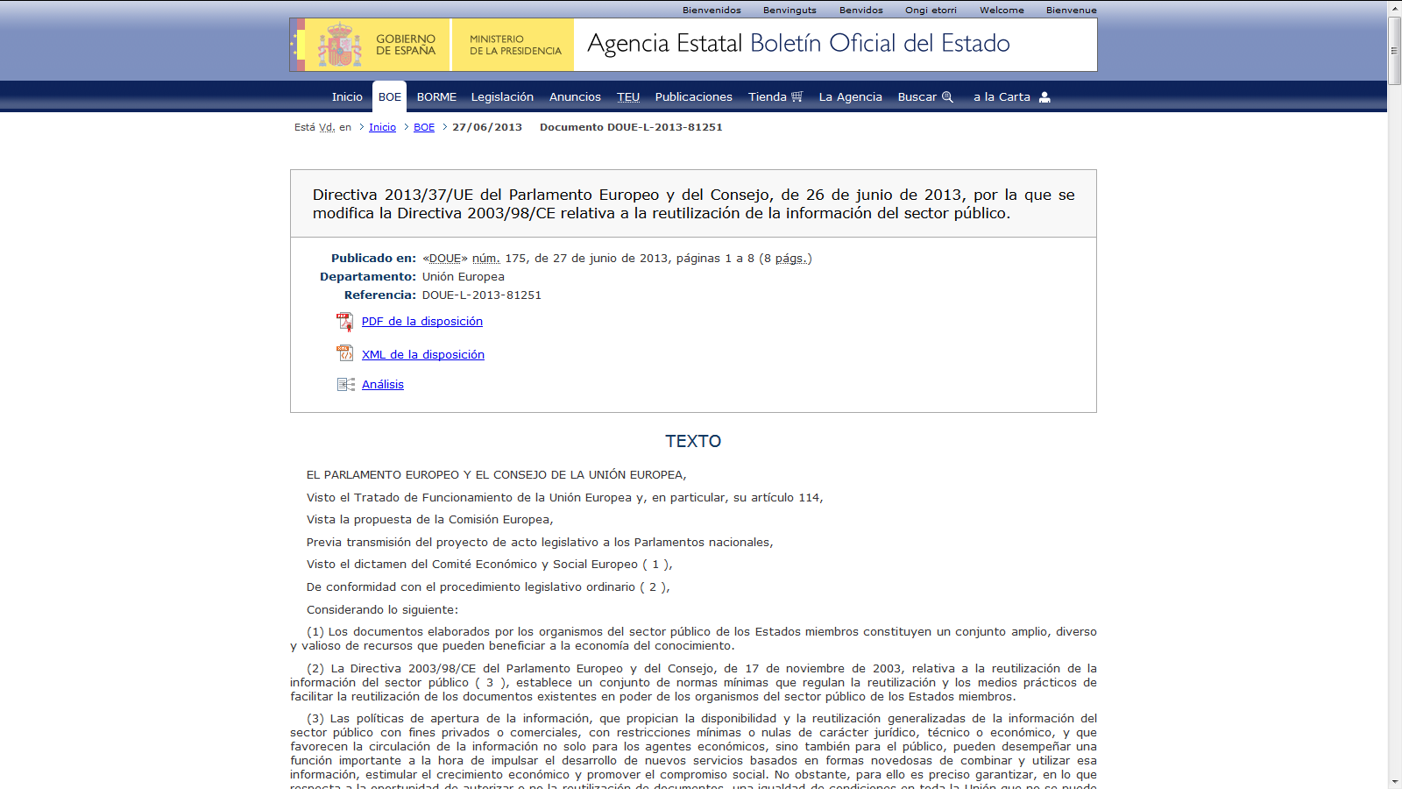
https://www.boe.es/diario_boe/txt.php?id=DOUE-L-2013-81251

Slide 53
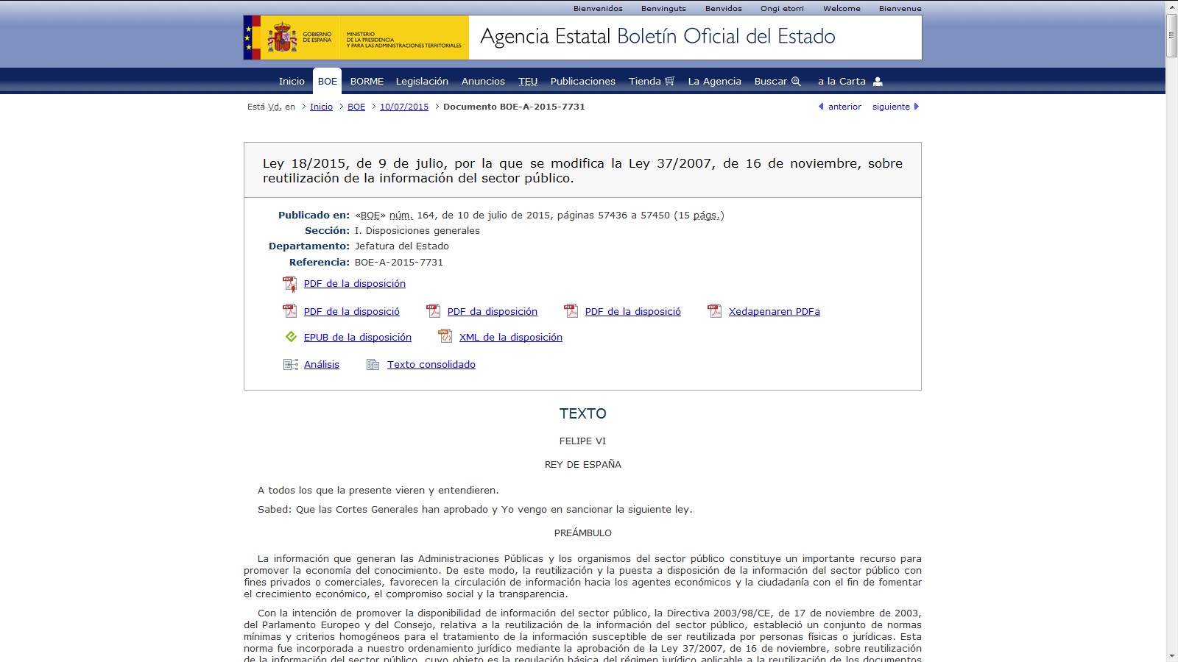

Slide 54
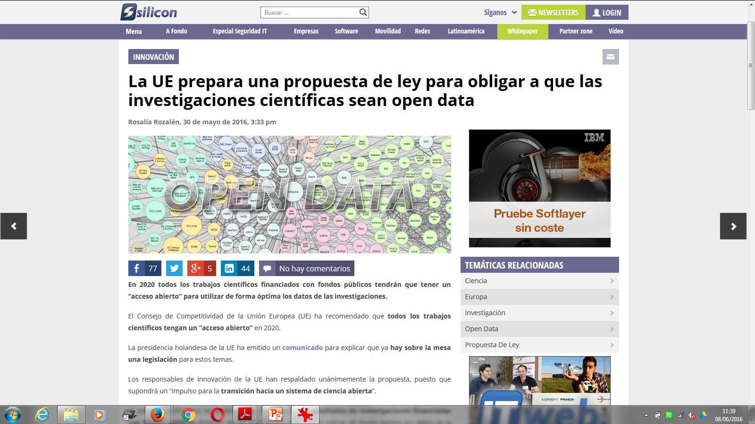
Good news! ☺

Slide 55
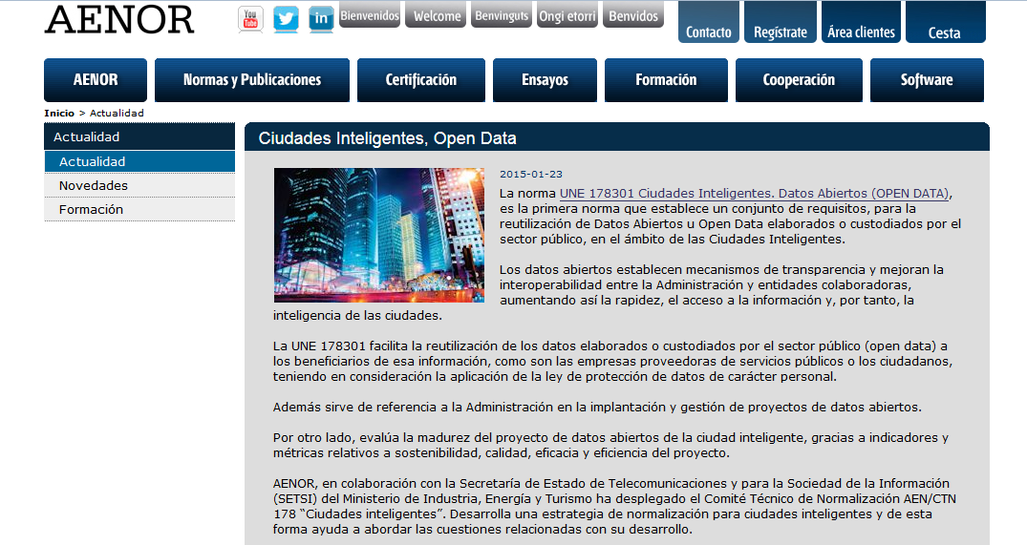
http://www.aenor.es/aenor/actualidad/actualidad/noticias.asp?campo=1&codigo=35264#

Slide 56
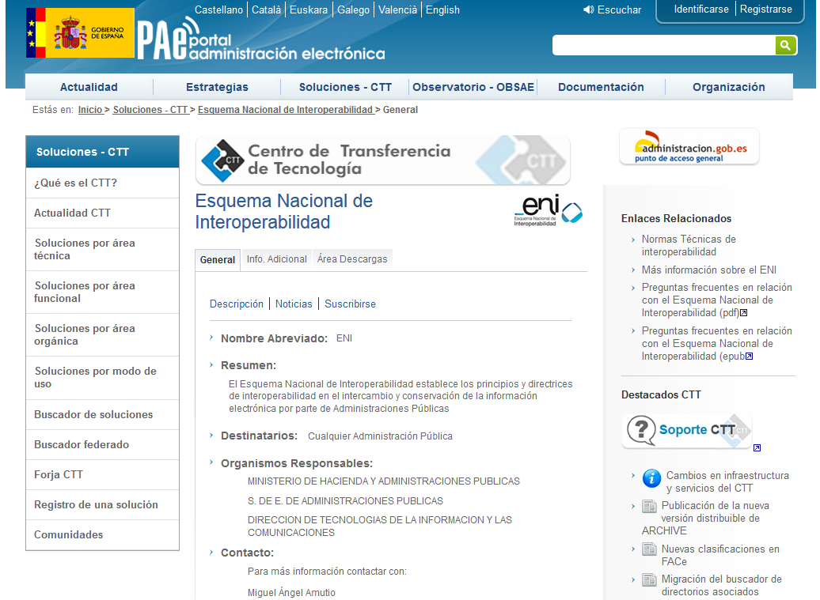
http://administracionelectronica.gob.es/ctt/eni#.V4T736JwE5w

Slide 57
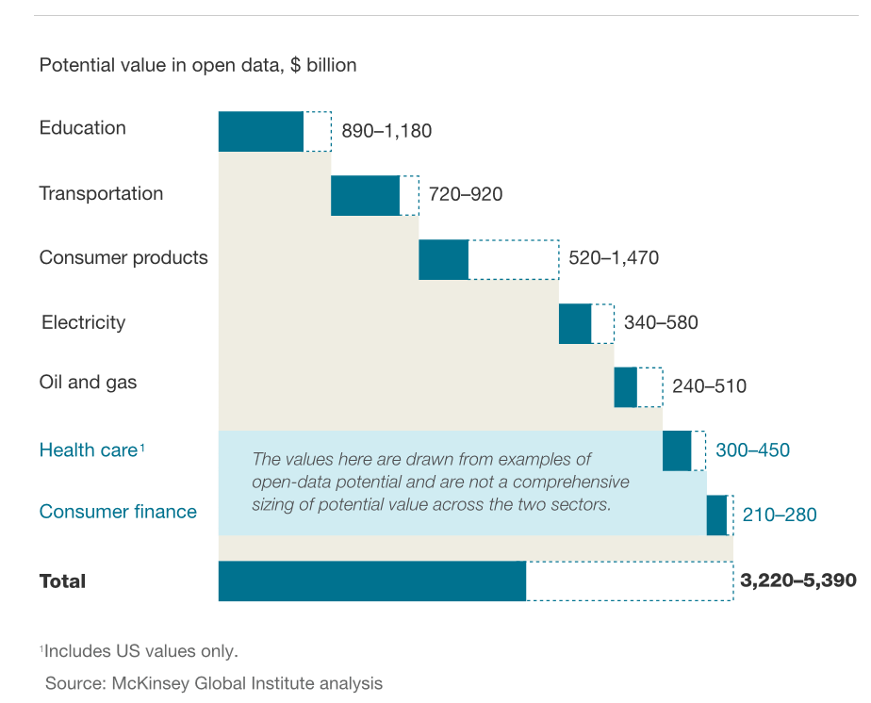
http://www.mckinsey.com/insights/business_technology/open_data_unlocking_innovation_and_performance_with_liquid_information
October, 2013
¿Hay negocio?

Slide 58
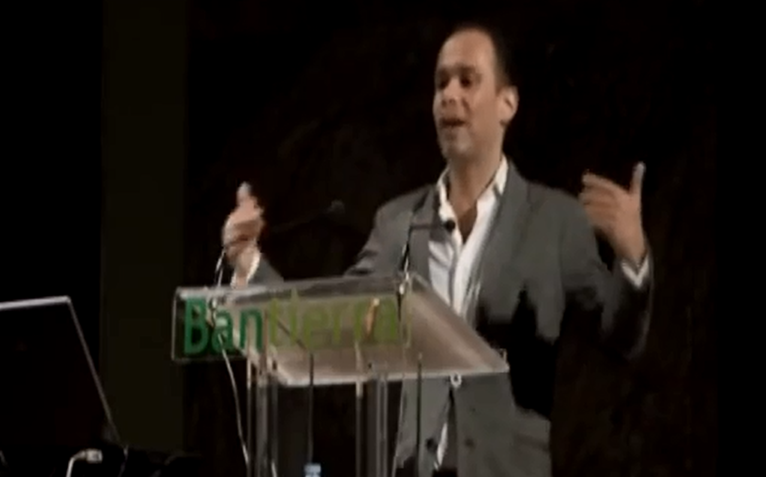
“Solo hay espacio para una o dos aplicaciones que te dicen
a qué hora llega el bus”
https://www.youtube.com/watch?v=wZf5C0H8teE

Slide 59
Posibles modelos de negocio
Adaptado de Carlos Iglesias: http://www.slideshare.net/carlosiglesiasmoro/el-valor-de-los-datos-abiertos
Modelos 100% de pago.
Servicios relacionados: consultoría, desarrollos ad-hoc, preparación de los datos, etc.
Freemium: gratuito de entrada y pago por servicios de valor añadido.
Efectos colaterales: p. ejp. mejorando la reputación.
Efecto Red: negocio derivado de los beneficios de la colaboración en entornos ricos de datos. Por ejp: Green Button, Blue Button.
Hacer más eficiente el “negocio tradicional”.

Slide 61
Según Alberto Abella

Slide 62
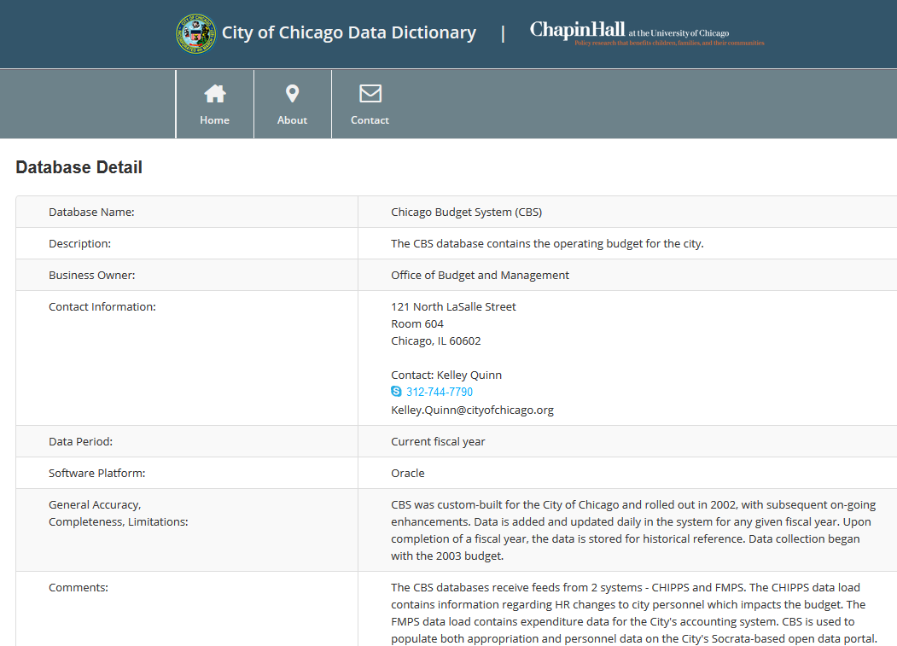
Gobierno de Datos

Slide 63
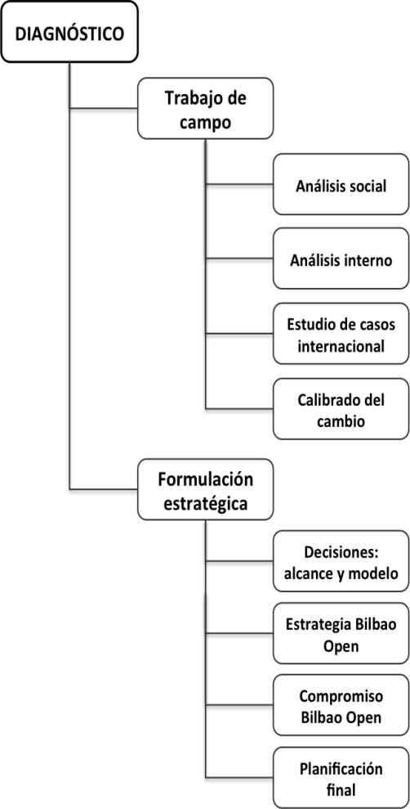
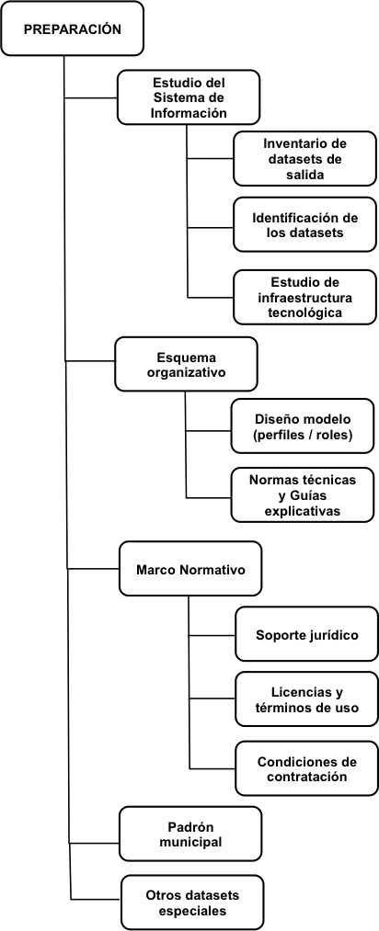
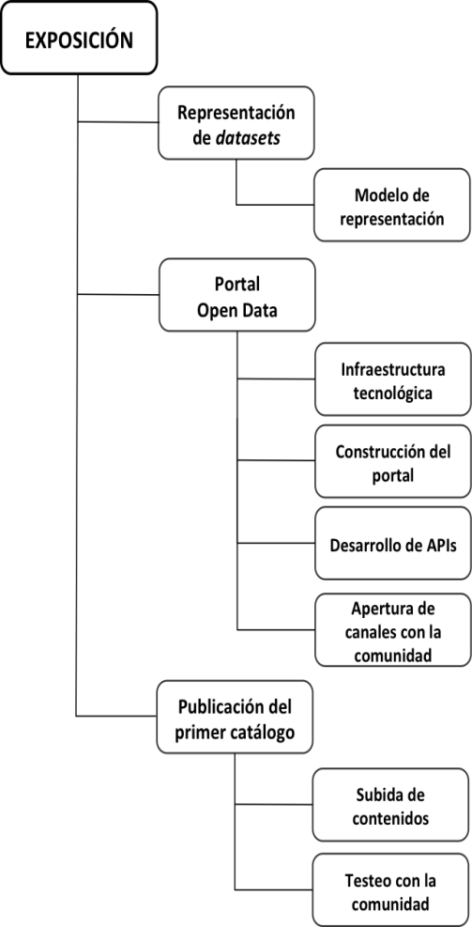
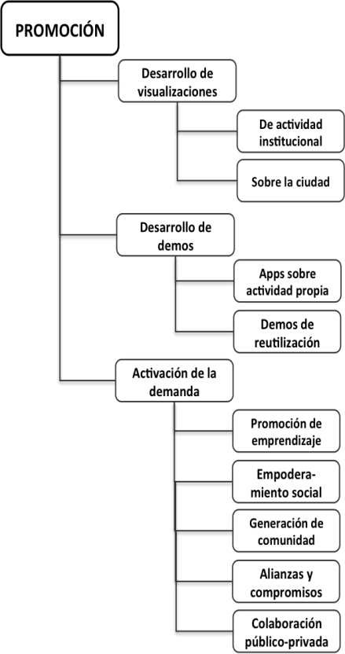
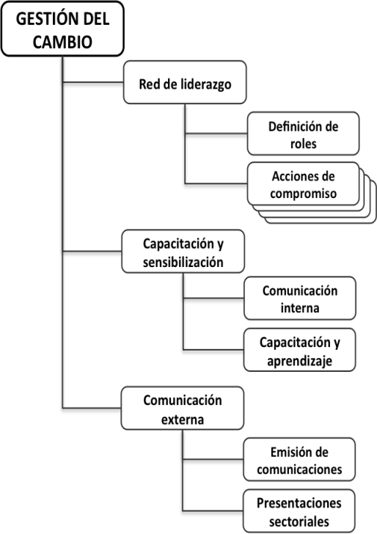
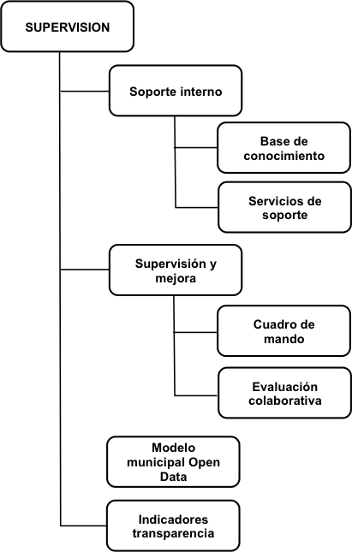
Abrir datos… no es sólo abrir

Slide 64
GOBIERNO DE DATOS
Diagnóstico
Preparación
Apertura
Difusión
Evaluación
Gestión del cambio interno

Slide 65
http://www.slideshare.net/alorza/zaragoza-transparenciaopendata
Sostenibilidad
Apertura como rutina

Slide 66
http://www.slideshare.net/alorza/zaragoza-transparenciaopendata
Información de base
Toda la información en el 010
Toda la información en la web
Los datos en la web: Open Data
eficiencia
servicio a la ciudadanía
Open Data integrado en el circuito de información

Slide 67
http://www.slideshare.net/alorza/zaragoza-transparenciaopendata
Abrir ≠ tener Reutilización

Slide 68
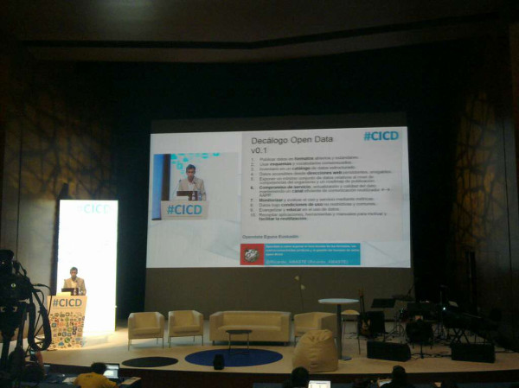
Este decálogo es fruto de las conclusiones del Día Open Data en Euskadi celebrado en Donostia-San Sebastián, el 09/05/12, en el marco del #CICD.
0. Armonización entre Administraciones.
Publicar datos en formatos abiertos y estándares.
Usar esquemas y vocabularios consensuados.
Inventario en un catálogo de datos estructurado (Ejp. DCAT).
Datos accesibles desde direcciones web persistentes y amigables.
Exponer un mínimo conjunto de datos relativos al nivel de competencias del organismo y su estrategia de exposición de datos
Compromiso de servicio, actualización y calidad del dato, manteniendo un canal eficiente de comunicación reutilizador <-> AAPP.
Monitorizar y evaluar el uso y servicio mediante métricas.
Datos bajo condiciones de uso no restrictivas y comunes.
Evangelizar y educar en el uso de datos.
Recopilar aplicaciones, herramientas y manuales para motivar y facilitar la reutilización.
http://red.gnoss.com/comunidad/OpenData
Decálogo Open Data España

Slide 69
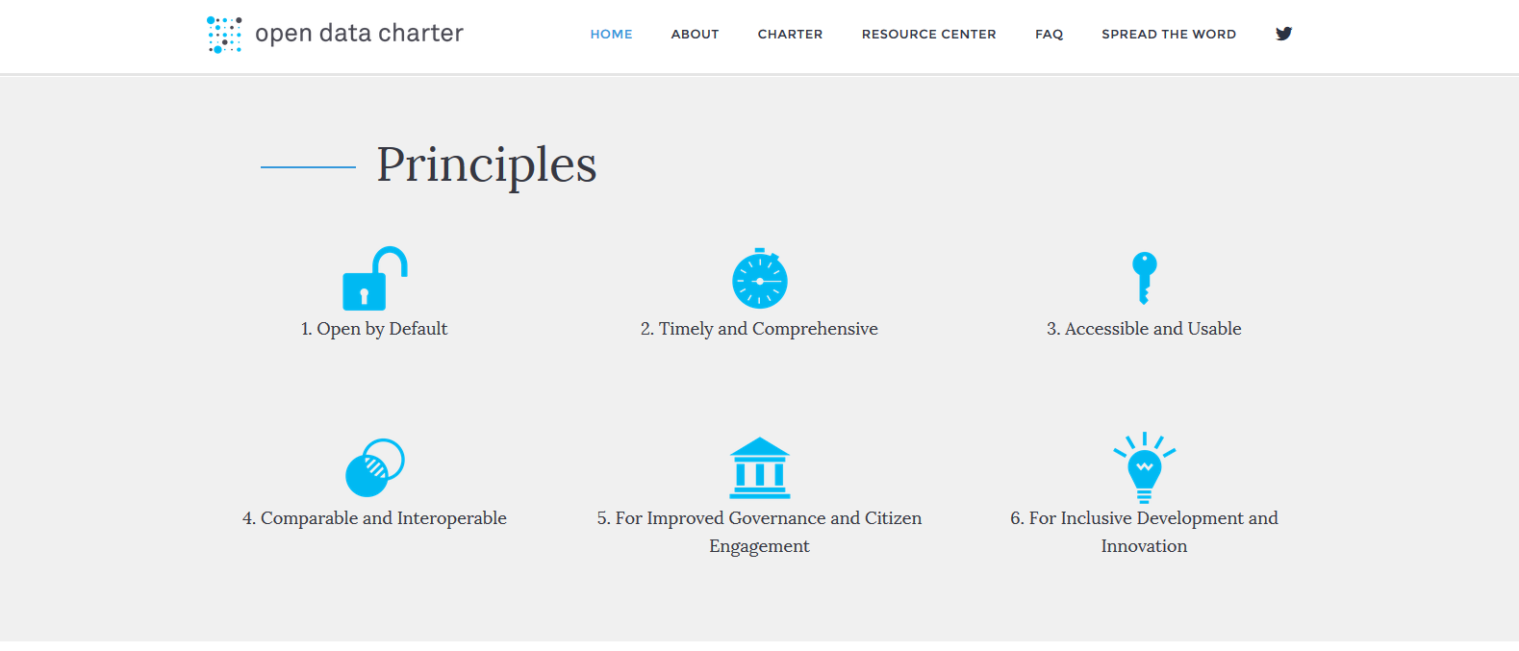
http://opendatacharter.net/

Slide 70
Ejemplos…
“Flow_IMG_2232”; CC BY-ND 2.0 by HJSP82: https://www.flickr.com/photos/hjsp8/3602893869/

Slide 71
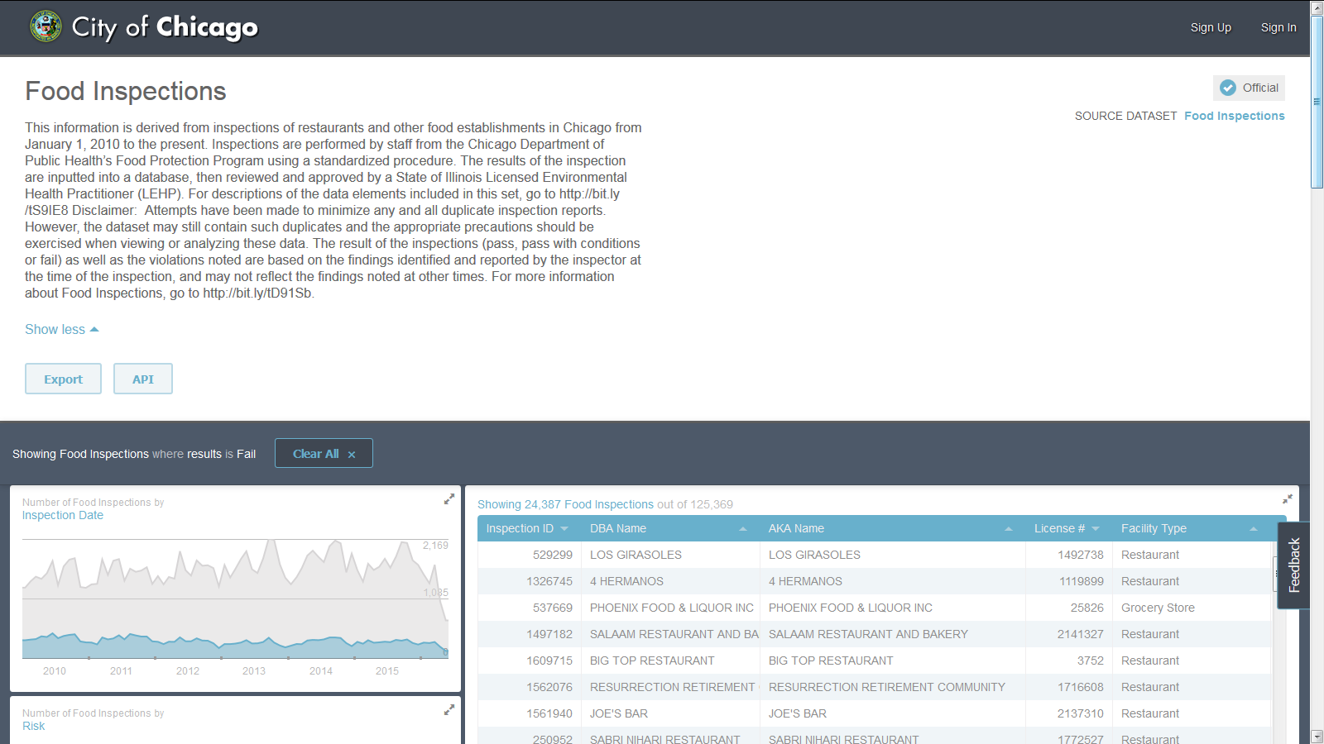
https://data.cityofchicago.org/view/2bnm-jnvb
Abrir los datos (y visualizarlos bien)

Slide 72
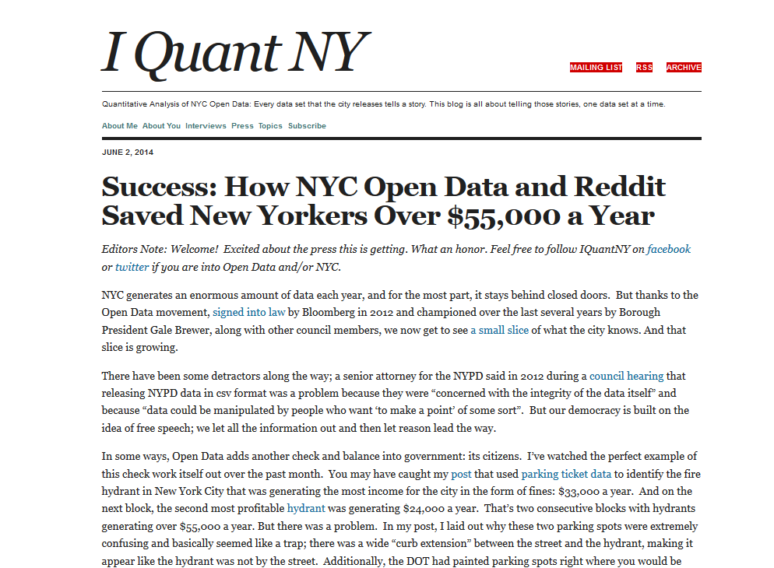
Mejorando la eficiencia…

Slide 73
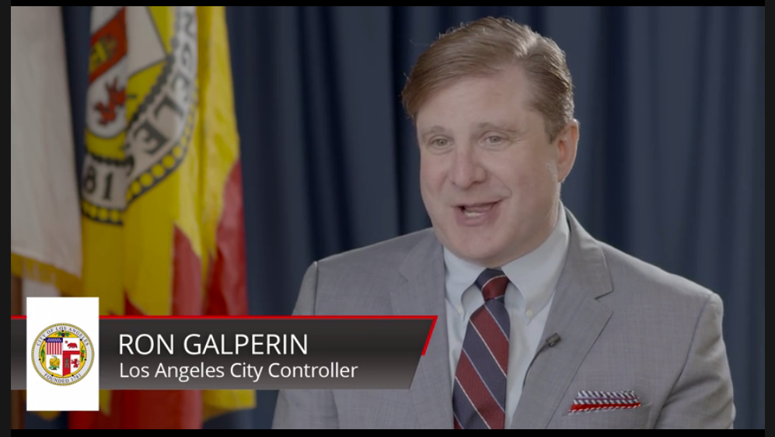
“I really believe in making data driven decisions”

Slide 74
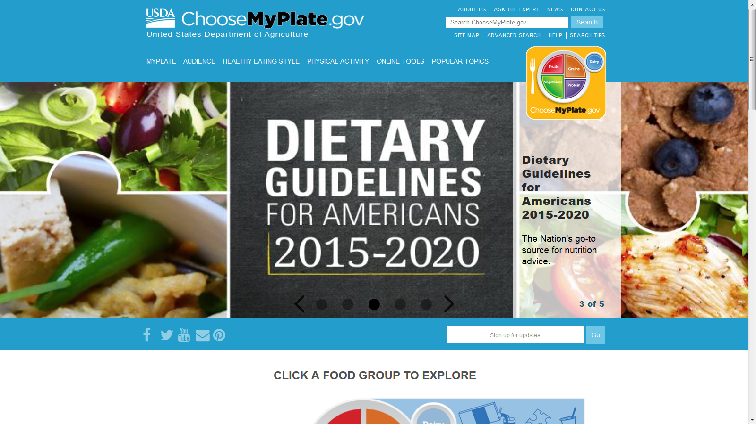
Concienciar a los ciudadanos

Slide 75
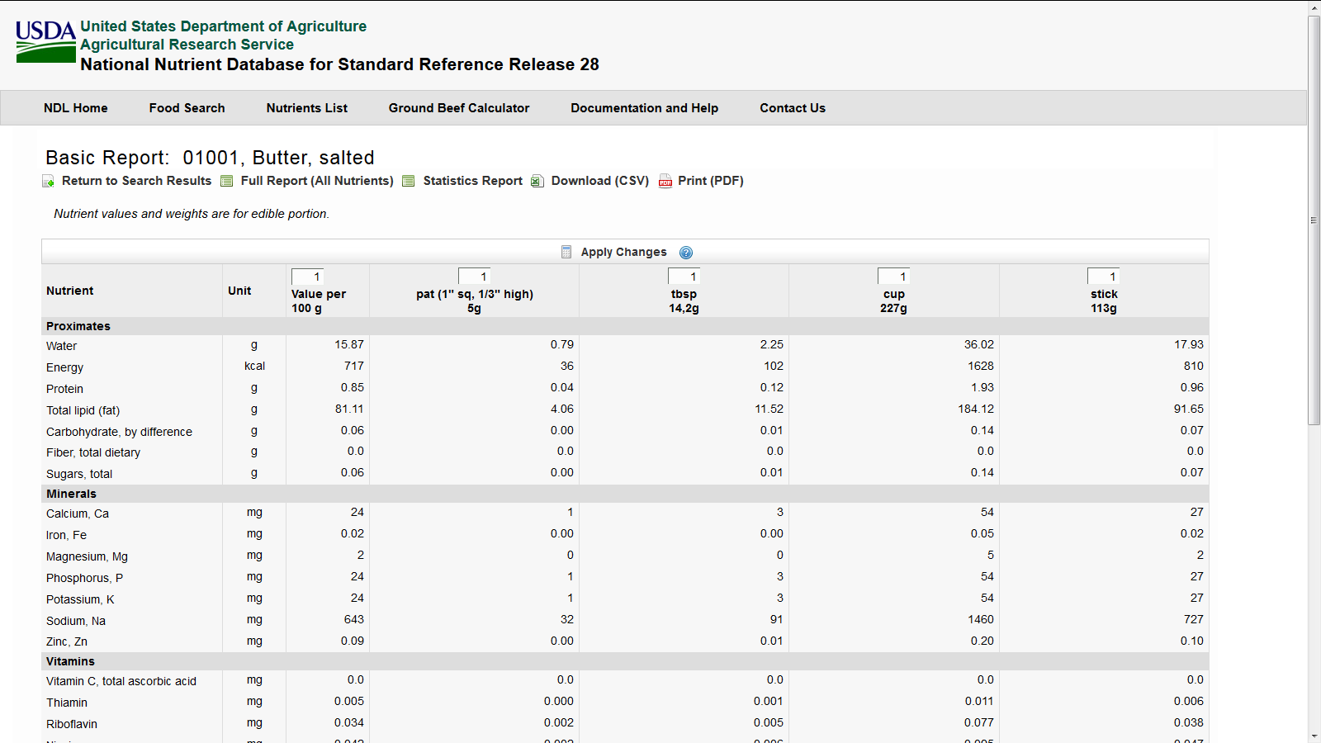
Siempre ofreciendo los datos en abierto…

Slide 76
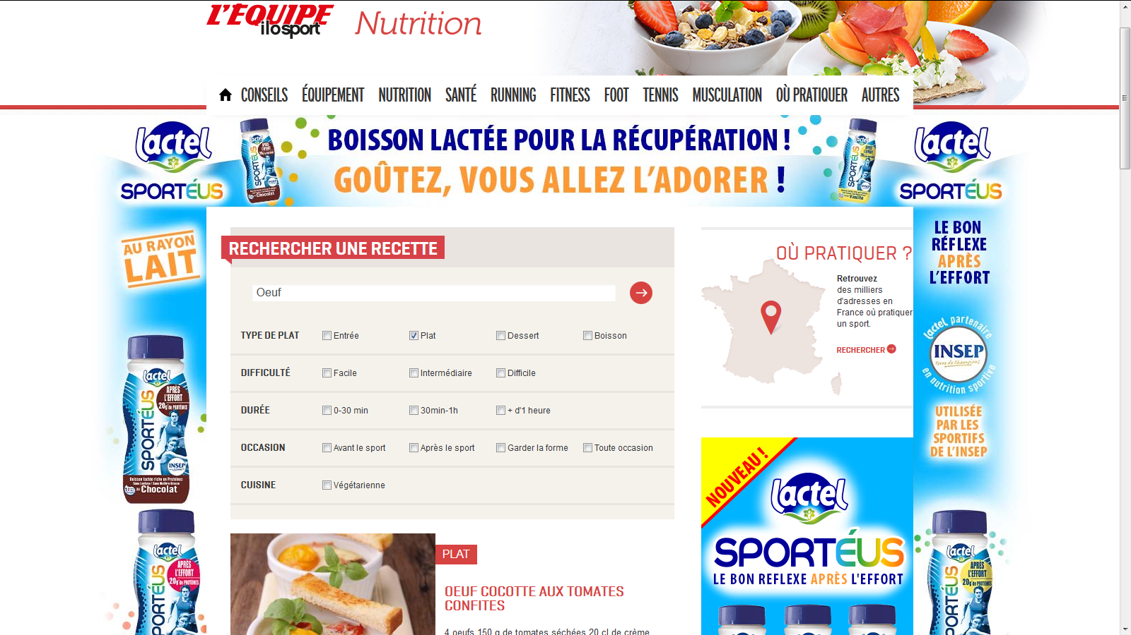
http://www.ilosport.fr/nutrition/rechercher-une-recette/
Y aportando utilidad

Slide 77
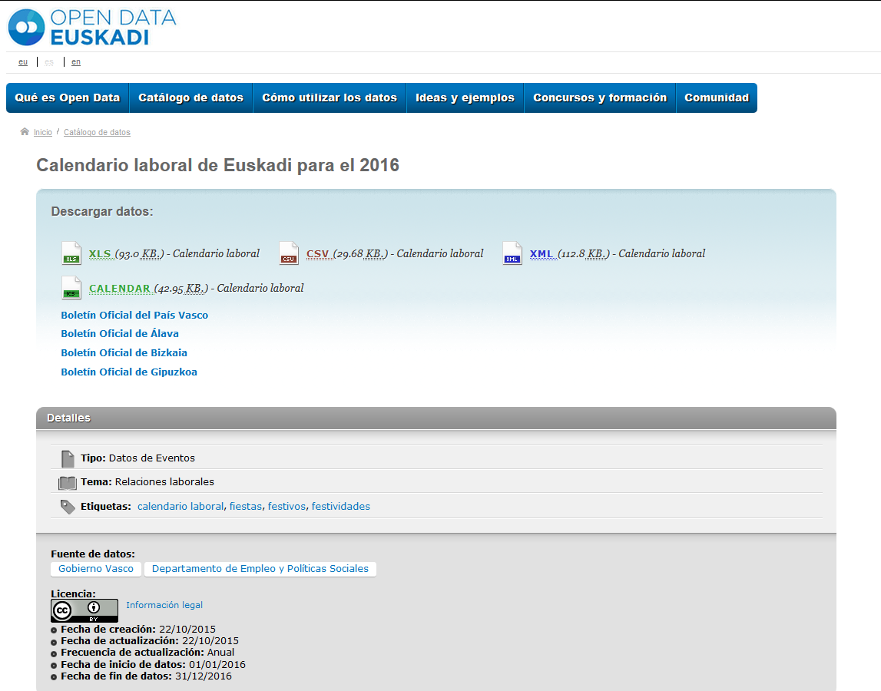
Insisto: aportando utilidad

Slide 78
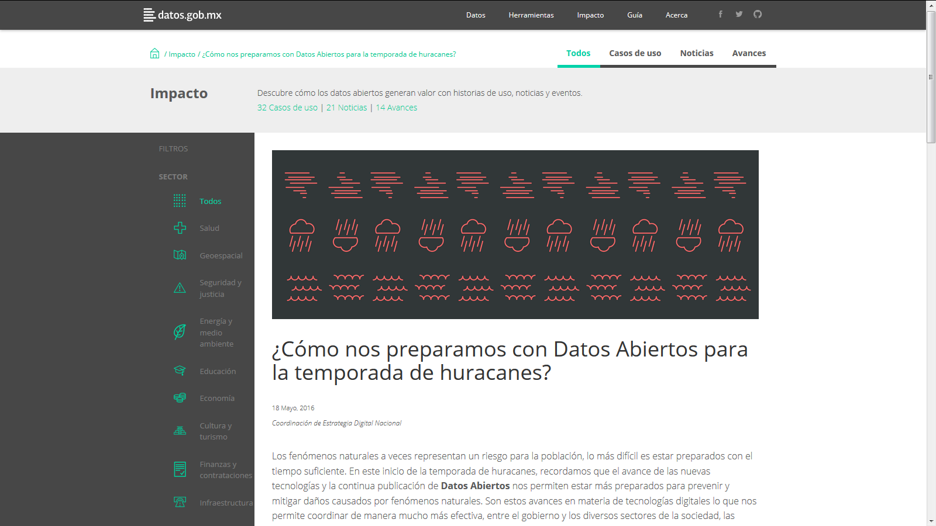
Más utilidad…
Insisteixo (again): aportant utilitat!
http://datos.gob.mx/impacto/noticias/temporada-huracanes-2016.html

Slide 79
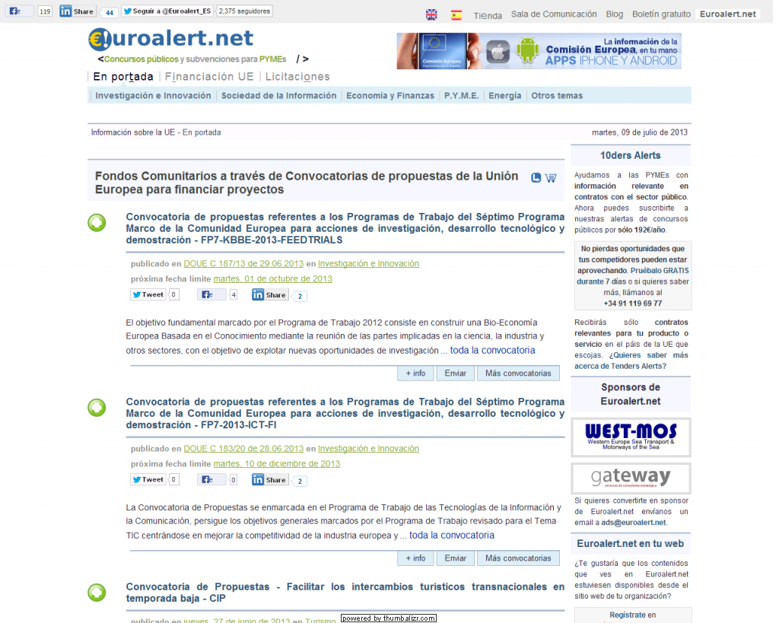
http://euroalert.net/
Negocio (ya que se aporta utilidad)

Slide 80
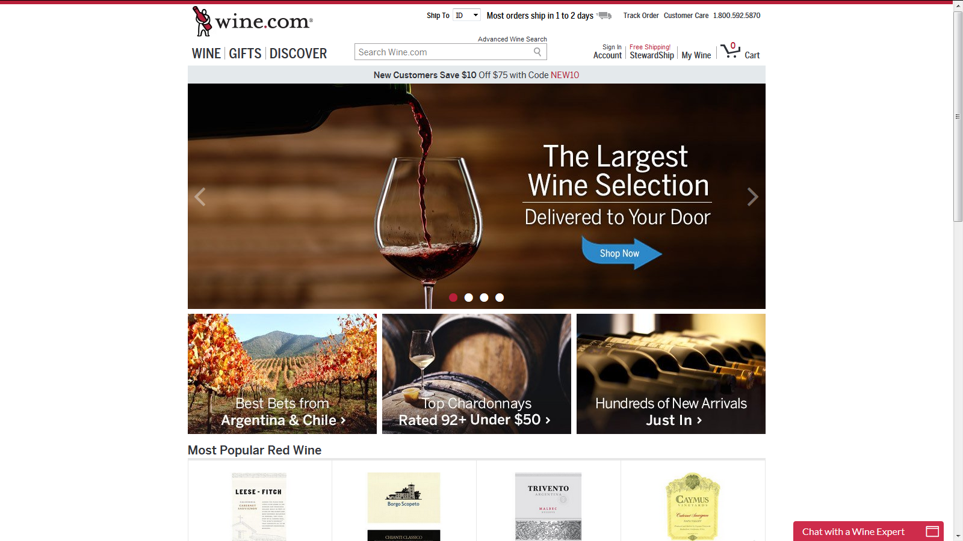
Negocio (ya que se aporta utilidad)

Slide 81
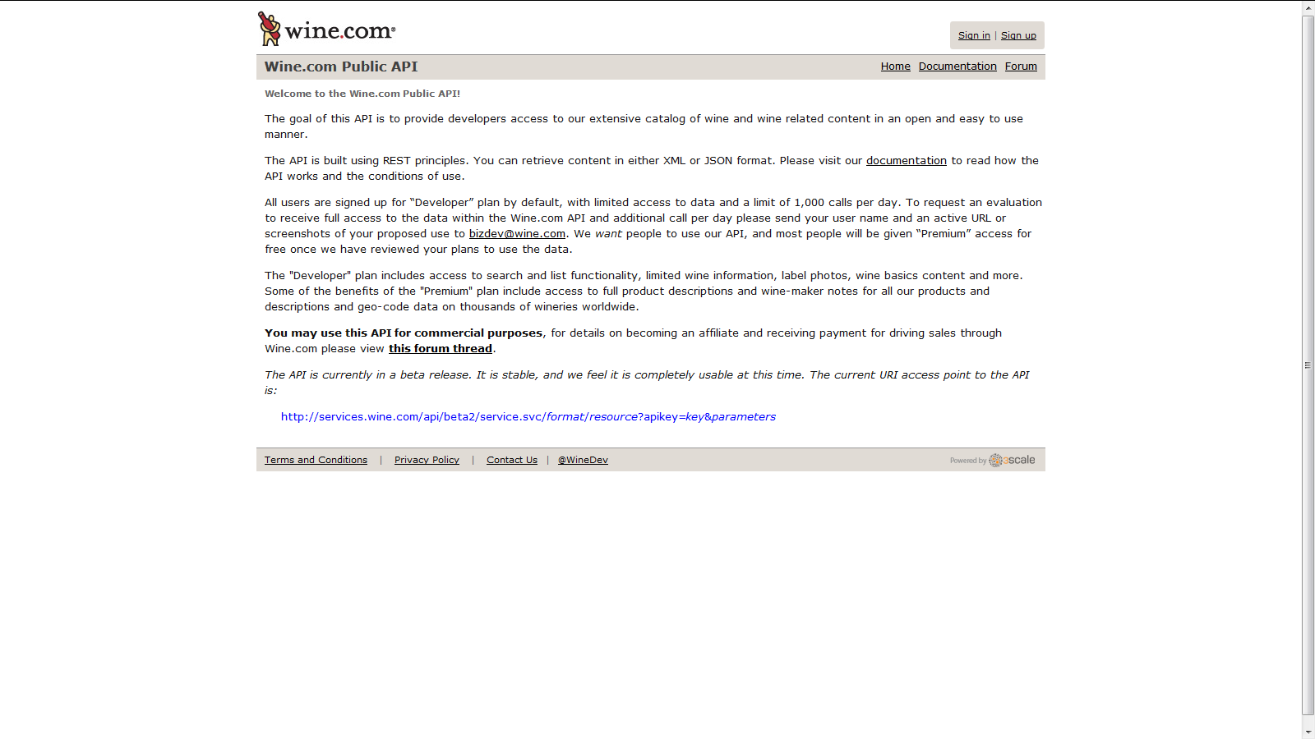

Slide 82
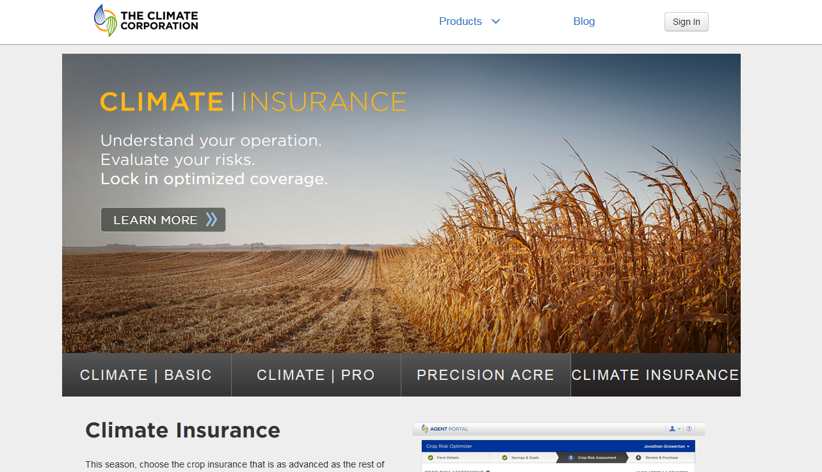
Creando negocio…

Slide 83
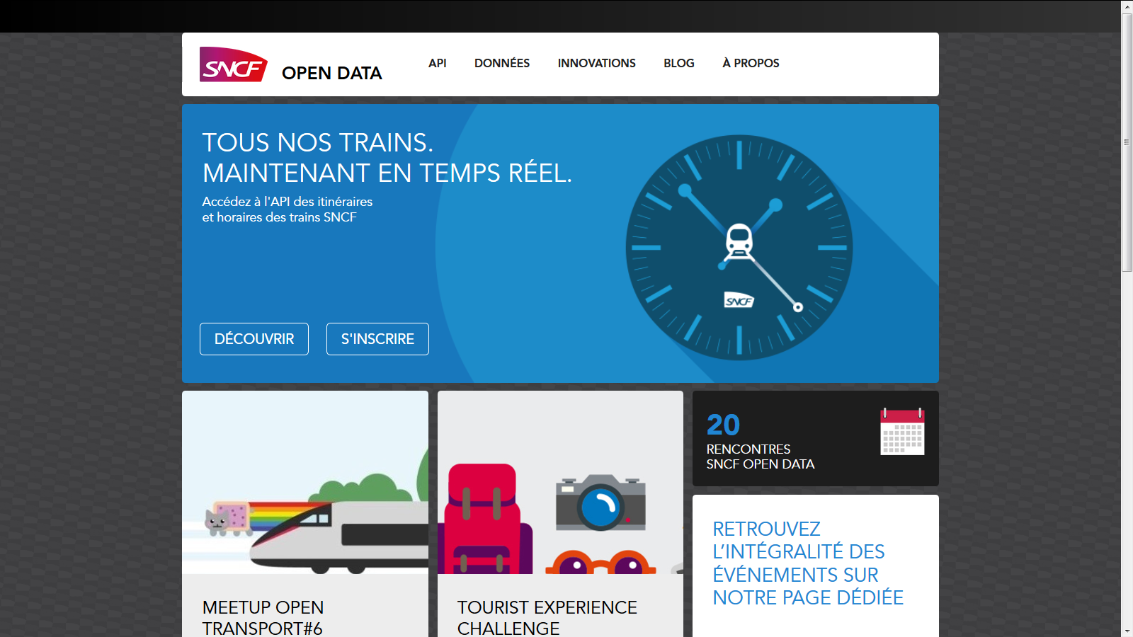
https://data.sncf.com/
También hacia dentro…

Slide 90
“Flow_IMG_2232”; CC BY-ND 2.0 by HJSP82: https://www.flickr.com/photos/hjsp8/3602893869/

Slide 91
Los retos son enormes...
Aún hay pocos datos…
Los que hay no están homogeneizados…
No tenemos cultura de (gestión) de datos…
Debemos tener en cuenta los datos (de calidad) en nuestras AAPP/negocios, son un activo absolutamente imprescindible.

Slide 92
The hard reality: BUILDING OPEN DATA SERVICES IS, STILL, A PAIN
REASONS/COMMENTS:
#1: “We need more data opened”.
#2: “Open the Data is expensive”.
#3: “The Law don’t enforce me to open data”.
#4: “The open data quality is so low”.
#5: “Governments open the data that we don’t want”.
#6: “We need all data, we don’t want only the ‘cooked’ data”.
#7: “We need to homogenize all open data offer”.
#8: “From close data to open data… but in silos”.
#9: “I don’t know what the hell license is applicable”.
#10: “I have a strong distrust towards the government”. Etc.
Source: http://www.caldocasero.es/2013/09/por-que-no-se-reutilizan-los-datos.html
Image Source: “Trepidation” by Julia Shashkina, CC BY-NC-ND 2.0 https://www.flickr.com/photos/81179994@N03/16477447647/in/photostream/

Slide 93
Congreso Madrid IODC 2016

Slide 94
“In God we trust, but… show me the data!”
Tony Yarber
Image by Kevin Merritt: https://twitter.com/kmerritt/status/659113693859479552

Slide 95
Cómo dar valor a los datos públicos
Presentación focalizada al concepto de DATOS ABIERTOS (Open Data)
Marc Garriga Portolà (@mgarrigap)
Jornadas Insulares de Transparencia y Buen Gobierno
Círculo de Bellas Artes, Santa Cruz de Tenerife, 10 y 11 de noviembre de 2016
“Flow_IMG_2232”; CC BY-ND 2.0 by HJSP82: https://www.flickr.com/photos/hjsp8/3602893869/

